Slide 1

A nemzetközi projektek helye és szerepe az intézményfejlesztésben
Kóbor Zoltán
igazgató

Slide 2

Az európai források felhasználása az intézmény-fejlesztés hosszú távú céljai érdekében
Nincs nálam a varázspálca, új információk sincsenek
De lehet: új szemléletet kialakítani, lehet máshogyan gondolni a nemzetközi projektekre, mint eddig
Ha csak egy önálló, egyszer megvalósítandó projektként kezeljük, akkor elveszítünk sok-sok lehetőséget a hasznosítására
A nemzetközi projekteknek is az intézmény általános célkitűzéseit, feladatainak megvalósítását érdemes szolgálniuk
Az intézményi stratégia részeként, annak egyik elemeként tekintsünk rá!

Slide 3
Gundel Károly V.I.SZ.I. intézményfejlesztési céljai (a teljesség igénye nélkül)
A szakmai képzési és a nevelési tevékenységünk eredményességének fokozása
A munkaerő-piac munkavállalókkal szemben támasztott igényeire való felkészítés (önállóság, önfejlesztés, stb.)
Jelenlegi beiskolázási mutatók fenntartása
Versenyképességünk megőrzése
Nemzetközi szakmai szint elérése
A pedagógiai és szakmai módszertani modernizáció
Bekapcsolódás a nemzetközi oktatási-képzési folyamatokba (ECVET, más partnerségi programok)

Slide 4
Gundel Károly V.I.SZ.I. nemzetközi tevékenysége az elmúlt években
Partnerségi program
Innováció transzfer
Leonardo mobilitás
Comenius mobilitás
Pedagógus továbbképzés
Csereprogramok
Tanúsítvány megszerzése
35 éve minden tavasszal itthon megrendezett nemzetközi verseny
Nemzetközi szervezetek tagsága
Nemzetközi képzési programok (pl: Eurotour) megvalósítása
Kapcsolat a magyarországi külképviseletekkel és a külföldi magyar képviseletekkel

Slide 5
Történelem: a kezdetektől folyamatosan változott a célkitűzés
Eleinte elsősorban a tanulók érdekeit tartottuk szem előtt, illetve nem kevés marketing szerepe volt
Ezt követte a tapasztalatszerzés, jó gyakorlatok átvételének lehetősége, új kapcsolatok kiépítése
Beépíthetőség a hazai képzési programba, új képzési elemek, új képzési módszerek, stb.
Mára stratégiává válik, része az intézmény mindennapi életének

Slide 6
Iskolai célok a nemzetközi projektekkel 1.
Oktatási, nevelési célok megvalósítása
Szocializációs tevékenység
Arculatépítés – elterjed a lehetőség híre a helyi közösségben
Felzárkóztatás, tehetséggondozás erősítése
Tanulók motiválása
Elhelyezkedési esély javítása
Közösségépítés
  – tanár, tanuló újszerű kapcsolata, egymásra utaltsága
  - csak csapatban működik
  - keresni kell a megegyezéseket, a kompromisszumokat (kevés a pénz)

Slide 7
Iskolai célok a nemzetközi projektekkel 2.
Dolgozók motiválása
  - utazással
  - projektmenedzsment és a felkészítés finanszírozásával
  - kapcsolati tőke megszerzésének lehetőségével
Nyelvtanulás lehetősége – tanárnak, tanulónak egyaránt
Szakmai partnerek (gazdálkodó szervezetek) bevonása
  fejlesztésekbe (partnerségi, innováció transzfer, továbbképzés)
  közös nevezőt találni a mobilitások során
Nemzetközi stratégia
  - képzési tartalom fejlesztése
  - a hazai követelmények meghaladása
  - részvétel nemzetközi együttműködésekben

Slide 8
Stratégia elemei 1.
Csapatmunka erősítése, a nevelőtestület nagy részének bevonása: koordinátor, felkészítő, vélemény alkotó, felmérő, támogató, stb.
Visszahat a képzési struktúrára, a képzési tartalmakra: projekt napok, projekt hetek, videokonferenciák, új tanulási módszerek, szakmai újdonságok, új tananyagok
Visszahat az iskola arculatára, helyére a képzési rendszerben, társadalmi megítélésére
A projektek egymásra építése, összekapcsolása
A nemzetközi projektek folyamatosságának megteremtése

Slide 9
Stratégia elemei 2.
Friss, a hazaitól eltérő nézőpontok, álláspontok megismerése
Javítja a mérési, statisztikai mutatókat (kompetencia, idegen nyelv, problémamegoldás, stb.)
Javítja a belső statisztikákat (hiányzás, magatartási problémák, stb.)
Visszahat a tanulókra, számítanak rá, készülnek rá, tervezik saját tanulási útjukat
Motivációs bázist teremt a tanulók számára

Slide 10
Stratégia elemei 3.
A tanulói, tanári és munkahelyi (szakképzésben) igényeknek megfelelő projekt választék (időtartam, célország, munkatevékenység, stb.) kialakítása
A nyelvtanulás ösztönzése mind a tanulók, mind a tanárok, szakoktatók körében
A tanulói, tanári önállóság, problémamegoldás erősítése
A szakmai partnerek (gazdálkodó szervezetek) bevonása az iskolában folyó tevékenységekbe

Slide 11
Jellemzők
Nagyon sok és folyamatos munkával jár
Komoly figyelmet igényel
Jár bizonyos kockázatokkal is
Néhány példa a veszélyekre:
  Árfolyamok gyakori és erőteljes változása
  Árak, költségek változása
  Tanulók elmaradnak a beszámolóval, nem vesznek részt a disszeminációban
  Partnerek nem tartják be a megállapodásokat
  De! Mindez megelőzhető, megoldható! Nem szabad félni!
  Esetenként komoly kreativitást igényel

Slide 12
Vezetői feladatok, lehetőségek
Folyamatos vezetői jelenlét a projekt során (támogatás, biztatás, ellenőrzés, beavatkozás, stb.)
Projekt iroda kialakítása
Megvalósító szervezet létrehozása
    - nemzetközi koordinátor
    - projekt koordinátorok
    - felkészítők
    - kísérő tanárok
    - a tantestület jelentős részének bevonása valamilyen formában (döntés előkészítés, minősítés, tartalom feldolgozás, disszemináció, tanulók visszaillesztése, eredmények terjesztése, stb.)
Belső kommunikáció kiépítése (mindenki tudjon róla, támogassa)
Belső támogatottság (elfogadás) megszerzése

Slide 13
Néhány eredmény a közelmúltból
35 éve rendezzük meg 7-8 ország részvételével nemzetközi versenyünket
2 évvel ezelőtt a nyelvvizsgákat tekintve az ország legjobb 50 iskolája közé kerültünk
A kompetencia méréseken az ország legjobb 10 %-ába tartozunk a szakközépiskolák és a szakiskolák között
A túljelentkezési arányunk a 9. évfolyamra évek óta 10-12-szeres
A nemzetközi projektekre a lehetséges létszám 2-3-szorosa pályázik
Pincér szakoktatóink angol szakkönyvekből oktatnak, amelyeket a tanulók is elérnek online formában
A nevelőtestület teljes mértékben támogatta, hogy Pedagógiai Programunk legutolsó frissítésekor az öko szemlélet mellett a nemzetköziesítés legyen a vezérfonal

Slide 14

Pályázzanak, hogy legyen lehetőségük fejlesztési terveik megvalósítására!
További információk az iskola honlapján: www.gundeliskola.hu
Kérdésekre szívesen válaszolok: koborz@gundeliskola.hu

Slide 15
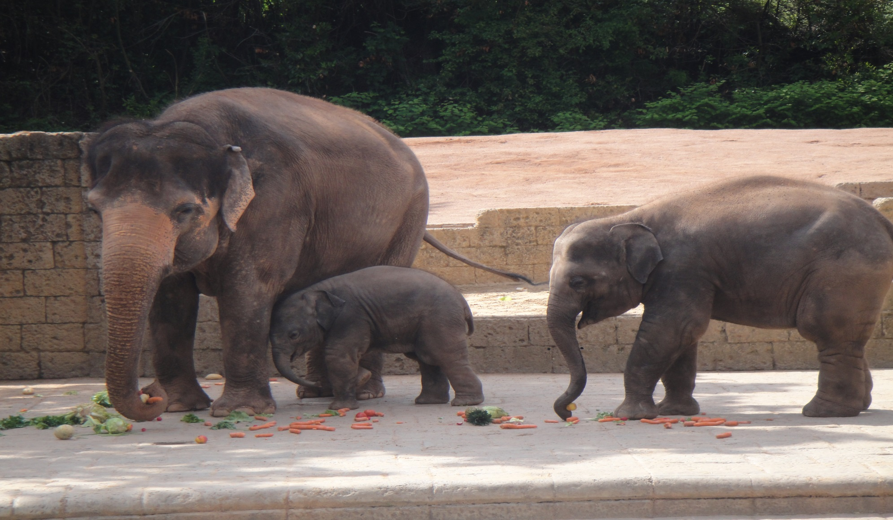
Köszönöm kitüntető figyelmüket!

